Slide 1

line
الخط
م.م ضحى ياسر
العام الدراسي 2023-2024
جمهورية العراق
وزارة التعليم العالي والبحث العلمي
جامعة المستقبل
كلية الفنون الجميلة
قسم التصميم

Slide 2
LINE الخط
Line is perhaps the most ancient of the art mediums . With line it is possible to synopsize the character and quality of form with simplicity and with the almost economy of means .
ربما يكون الخط هو أقدم الوسائط الفنية. من خلال الخط، من الممكن تلخيص طبيعة وجودة الشكل بالبساطة وبتوفير الوسائل تقريبًا.
because of this subtle simplicity . it is perhaps the most difficult of the element to analyze . A line may be continuous , unbroken ; or it may consist of isolated object or points in space like the constellations of the big dipper or Draco the dragon that are connected by our eyes to form a linear path of vision
بسبب هذه البساطة الدقيقة. ربما يكون هذا هو العنصر الأكثر صعوبة في التحليل. قد يكون الخط متواصلا وغير منقطع ; أو قد تتكون من أجسام أو نقاط معزولة في الفضاء مثل كوكبة الدب الأكبر أو التنين التي ترتبط بأعيننا لتشكل مسارًا خطيًا للرؤية.

Slide 3
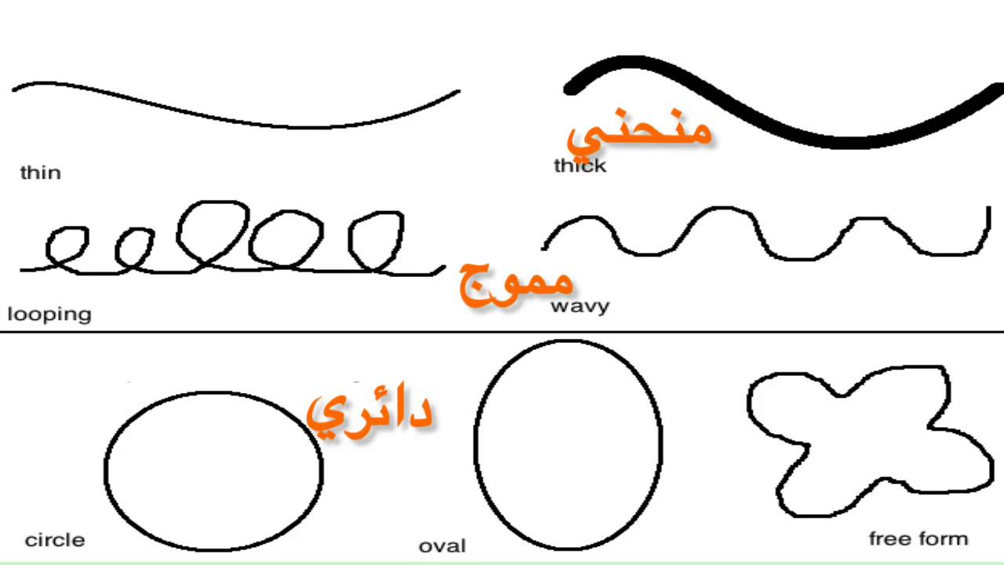
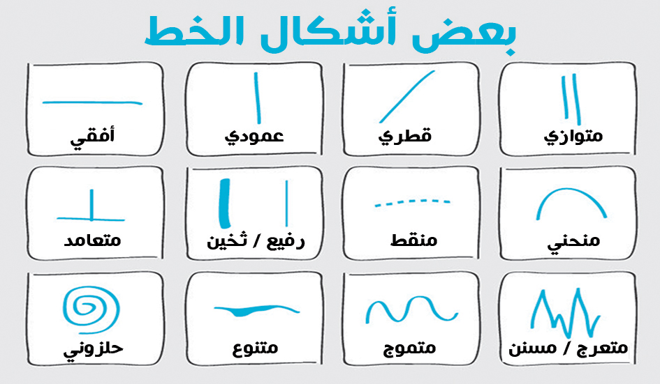

Slide 4
an A line may be two dimensional , that is , drawn on a flat surface . or a line may be three dimensional ,
يمكن أن يكون الخط ثنائي الأبعاد، أي مرسومًا على سطح مستو. أو قد يكون الخط ثلاثي الأبعاد،
as in bent wire , the contour of an undulating surface , or the edge produced by the intersection of planes in sculpture and architecture .
كما هو الحال في الأسلاك المنحنية، أو محيط سطح متموج، أو الحافة الناتجة عن تقاطع المستويات في النحت والهندسة المعمارية.
The architectural or geometrical line , drawn with the compass , triangle , T square , and is precisely formal other mechanical instruments impersonal , and Euclidean in character
الخط المعماري أو الهندسي، المرسوم بالبوصلة، والمثلث، والمسطرة، هو على وجه التحديد أدوات ميكانيكية رسمية أخرى، وغير شخصية، وإقليدية الطابع.
. " The hand drawn or calligraphic line is more informal , personal , and variable : it may be weak or strong , delicate or hold , stiff or fluent , wavering in handwriting or firm , thick or thin , soft and blurred or sharp
" الخط المرسوم باليد أو الخط هو أكثر رسمية وشخصية ومتغيرة: فقد يكون ضعيفًا أو قويًا، رقيقًا أو متماسكًا، متصلبًا أو بطلاقة، متذبذبًا في الكتابة اليدوية أو ثابتًا، سميكًا أو رفيعًا، ناعمًا وغير واضح أو حادًا.
drawing , calligraphic line may be a symbol of or emotion expressed in rhythmic movement.
قد يكون الخط رمزًا أو عاطفة يتم التعبير عنها في حركة إيقاعية.

Slide 5
or the line may crawl painfully , stiffly , and slowly . Sometime it scampers gaily Sometime it is restrained and austere . The abrupt and staccato line of el Greco is excitable and agitated . Suave , flowing brush strokes are characteristic of most Japanese painting , with their smooth continuity.
أو قد يزحف الخط بشكل حاد ومتصلب وبطيء. في بعض الأحيان يكون يندفع بمرح، وفي بعض الأحيان يكون مقيدًا ومتقشفًا. إن الخط المفاجئ والمتقطع لـ El Greco مثير ومضطرب. تعتبر ضربات الفرشاة الناعمة والمتدفقة من سمات معظم اللوحات اليابانية، مع استمراريتها السلسة.
The Japanese , masters of line , have reduced it to a set of fixed conventions . Each fine has a specific character and is employed as an expressive symbol.
أما اليابانيون، أسياد الخط، فقد اختزلوه إلى مجموعة من الاتفاقيات الثابتة. ولكل غرامة طابع خاص وتستخدم كرمز معبر.
To most people the straight line suggests rigidity and precision . It is positive , direct , tense stiff , uncompromising , harsh , hard , unyielding.
بالنسبة لمعظم الناس يوحي الخط المستقيم بالصلابة والدقة. إنه إيجابي، مباشر، متوتر، جامد، لا هوادة فيه، قاس، صعب، لا ينضب.

Slide 6
The slightly curved or undulating line is loose and flexible because of harmonic transition in the charge of direction , it has flowing continuity
الخط المنحني قليلاً أو المتموج يكون فضفاضاً ومرناً بسبب التحول التوافقي في شحنة الاتجاه، وله استمرارية تدفق.
Its slow , lazy movement is passive , gentle , feminine , soft voluptuous . But the excessive use of this line create an aimless , vague , or wandering effect . The more vigorously curved line charges direction rapidly
حركتها البطيئة والكسولة سلبية، لطيفة، أنثوية، ناعمة حسية. لكن الاستخدام المفرط لهذا الخط يخلق تأثيرا بلا هدف، غامضا، أو متجولا.
.this curve is active and forceful . the are or segment of a circle has an equal and constant change . of direction . Because of this repetition , it is the most unified of curve but also the most monotonous and uninteresting . Because of lack of variety
الخط المنحني الأكثر قوة يشحن الاتجاه بسرعة. هذا المنحنى نشط وقوي. الجزء أو الجزء من الدائرة له تغير متساوي وثابت. من الاتجاه. وبسبب هذا التكرار، فهو المنحنى الأكثر توحدا ولكنه أيضا الأكثر رتابة وغير مثير للاهتمام. بسبب قلة التنوع .

Slide 7
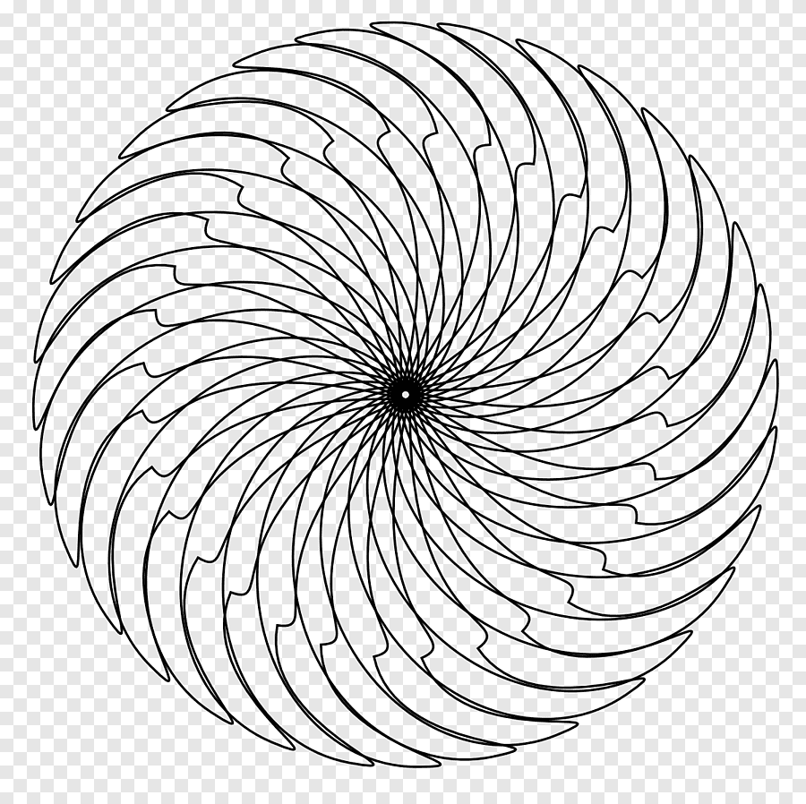
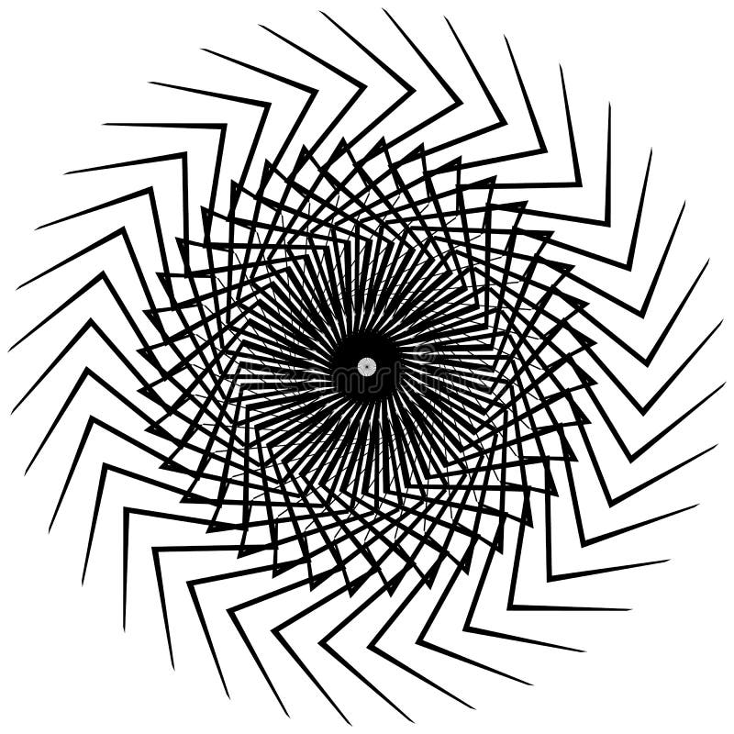
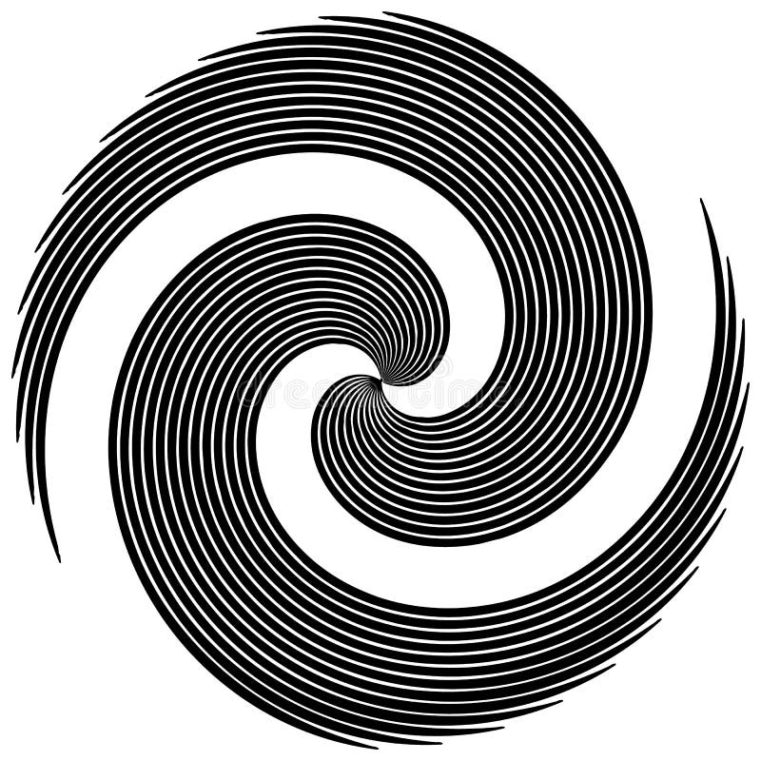

Slide 8
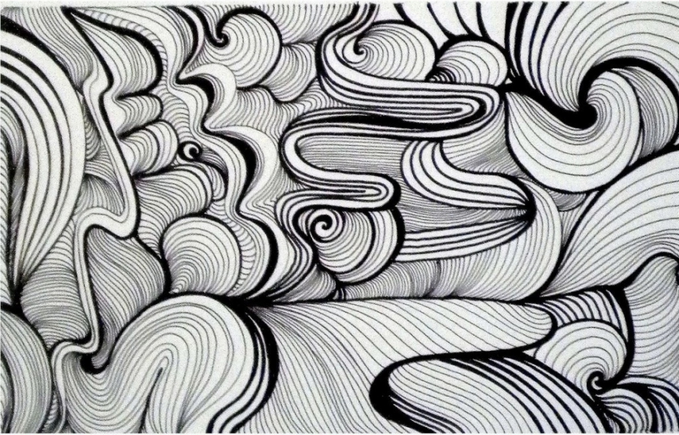

Slide 9
The spiraling curves seen in living , growing things are more dynamic . The zigzag , jagged , or crooked line with its sudden , abrupt change of direction , is nervous and jerky
إن المنحنيات المتصاعدة التي نراها في الكائنات الحية والمتنامية هي أكثر ديناميكية. إن الخط المتعرج أو المسنن أو الملتوي مع تغير اتجاهه المفاجئ والمفاجئ يكون عصبيًا ومتشنجًا.
The rhythm is spasmodic and staccato . the line is excited , erratic ; it suggests electrical energy or lightning , agitated activity or conflict , battle , violence as in mob and mountains
الإيقاع متقطع ومتقطع. الخط متحمس وغير منتظم ; يشير إلى طاقة كهربائية أو برق، نشاط أو صراع مضطرب، معركة، عنف كما هو الحال في الغوغاء والجبال،
, on page A is the hue interval or difference between red and yellow is equal to the hue interval between yellow and green , according to accurate measurements made in the Munsell Color Laboratory .
في الصفحة أ، الفاصل الزمني أو الفرق بين اللون الأحمر والأصفر يساوي الفاصل الزمني بين اللون الأصفر والأخضر، وفقًا لقياسات دقيقة تم إجراؤها في مختبر مونسيل للألوان

Slide 10
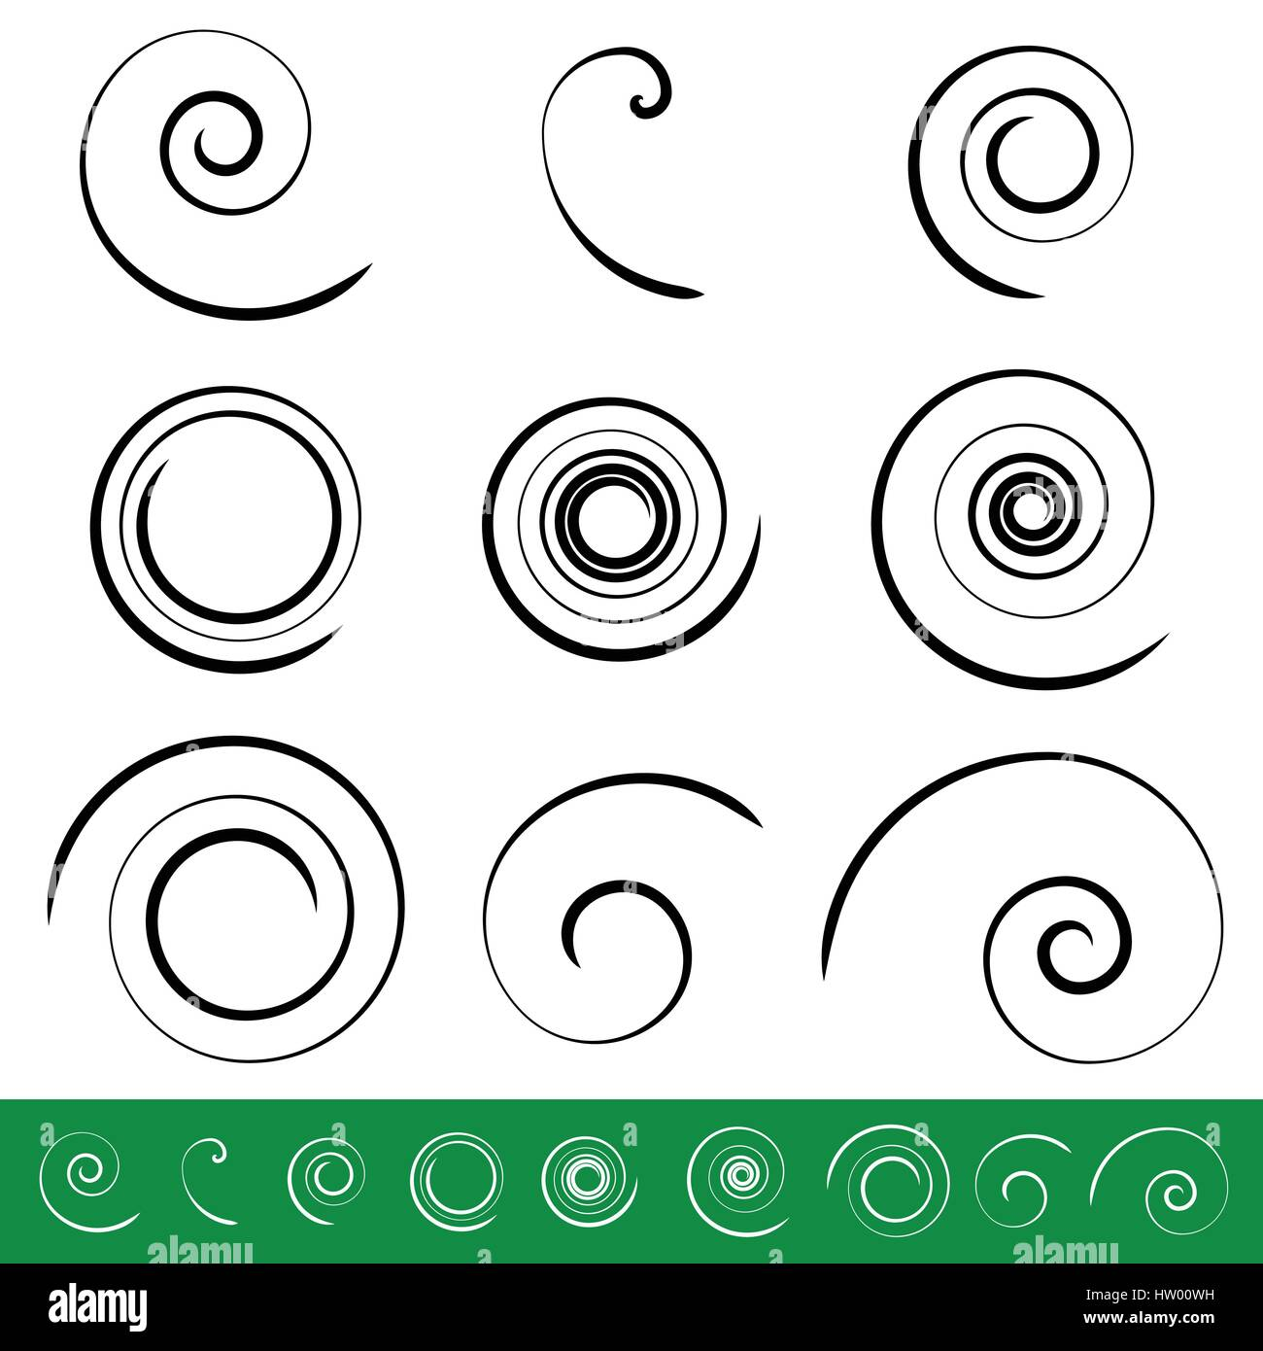
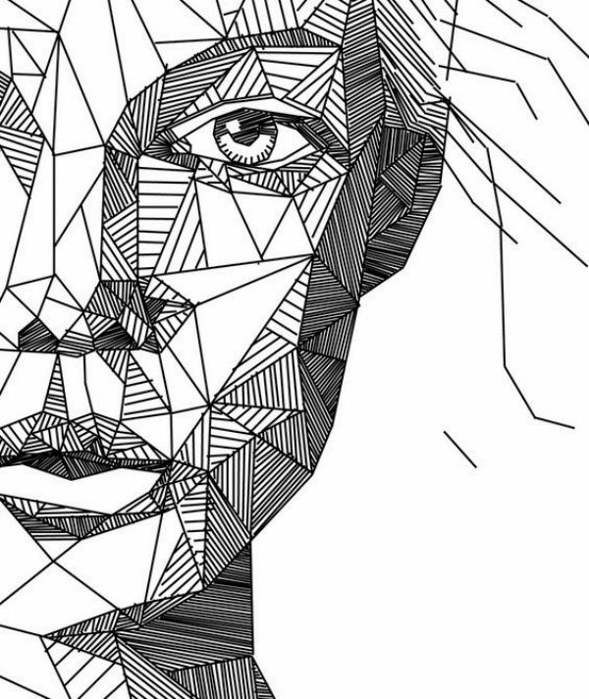
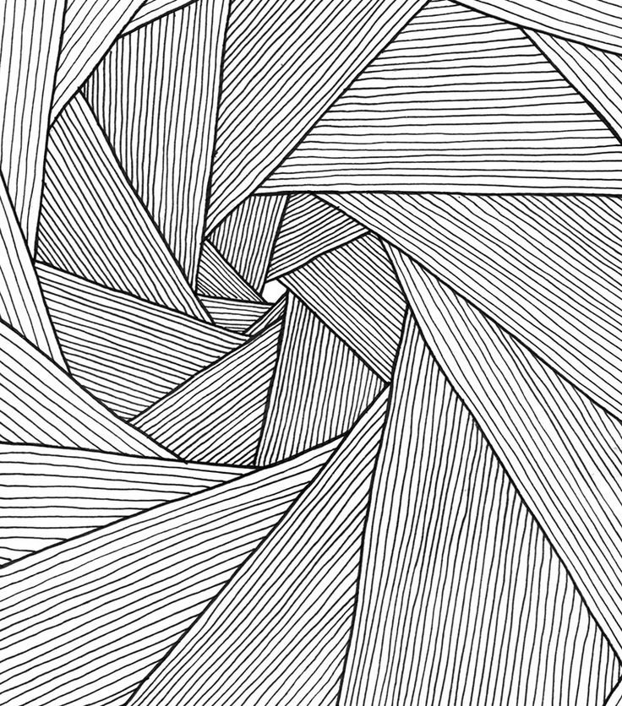
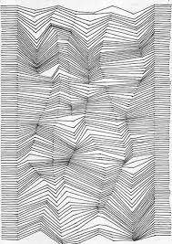
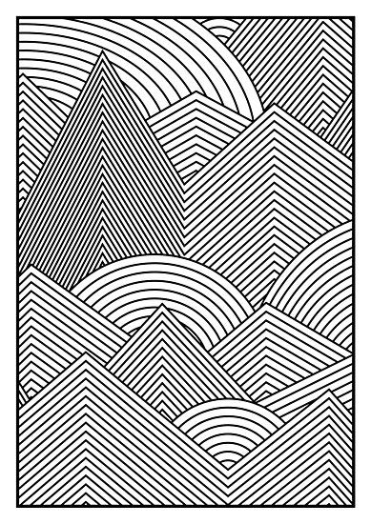

Slide 11
combination that will produce more variety or unequal interval is red , green - yellow , and green
المجموعة التي ستنتج المزيد من التنوع أو الفترات غير المتكافئة هي الأحمر والأخضر والأصفر والأخضر.
That is , the interval between red and green - yellow is greater than the interval between green yellow and green .
أي أن الفاصل الزمني بين الأحمر والأصفر الأخضر أكبر من الفاصل الزمني بين الأصفر والأخضر والأخضر.
Perhaps that is why this hue combination and similar hue combinations , which are called " harmony with contrast , " are so popular . Later , in the section on Color Organization , we shall see how this same principle is used in planning color schemes.
ولعل هذا هو السبب في أن مجموعة الألوان هذه ومجموعات الألوان المشابهة، والتي تسمى "الانسجام مع التباين"، تحظى بشعبية كبيرة. لاحقًا، في القسم الخاص بتنظيم الألوان، سنرى كيف يتم استخدام هذا المبدأ نفسه في تخطيط أنظمة الألوان.

Slide 12
NOTRE DAME DE PARIS ( Minde !; Fornal balance in architecture . ( Courtesy of the Metropolitan Museum . ) UNITY AND FORMNI HALANG Diagram 6 , like Diagram 5 , consists of untrasting shapes and is also unified by dominance pushed by both size antrepetition The only difference is that this Diagram ti is formilly dated , while Diagram 5 is informally balanced . Because of variety of shape and size , thi . Diagram is is more interesting than Diagram 1 , which is also form.dly halad
نوتردام دو باريس (ميندي!؛ التوازن الظاهري في الهندسة المعمارية. (بإذن من متحف متروبوليتان.) الوحدة والفورمني هالانج الرسم البياني 6، مثل الرسم البياني 5، يتكون من أشكال غير قابلة للمقارنة ويتم توحيدها أيضًا من خلال الهيمنة التي يدفعها كلا الحجمين المضادين للتكرار الفرق الوحيد هو أن هذا المخطط مؤرخ بشكل رسمي , في حين أن المخطط 5 متوازن بشكل غير رسمي , وبسبب تنوع الأشكال والحجم , فإن هذا المخطط أكثر إثارة للاهتمام من المخطط 1 , والذي هو أيضا شكل .

Slide 13
" DANCERS PRACTICING AT THE BAR " BY EDGAR DI GAS formal balance in painting . Also ser page 156. ( Courtesy of the Aletiopali tan Mawin Utry San IRALA BALANCE Diagram Dhan I can do contra te hapes , and alontird balaminance of size Here in Diagram ) , beter , damitome of 201 to ed by reptation
"الراقصون يتدربون في البار" بقلم إدغار دي غاز، التوازن الرسمي في الرسم. يمكنك أيضًا الاطلاع على الصفحة 156. (بإذن من Aletiopal tan Mawin Utry San IRALA BALANCE Diagram Dhan يمكنني القيام بمكافحة te hapes، و alontird balaminance من الحجم هنا في الرسم البياني)، أفضل، من 201 إلى ed بواسطة التكرار.

